Slide 1
Непосредственная образовательная деятельность (НОД) с использованием ЭОР по художественно- эстетическому развитию (рисованию)
РИСУЕМ ЖАР – ПТИЦУ (чудо – ладошки)

Slide 2
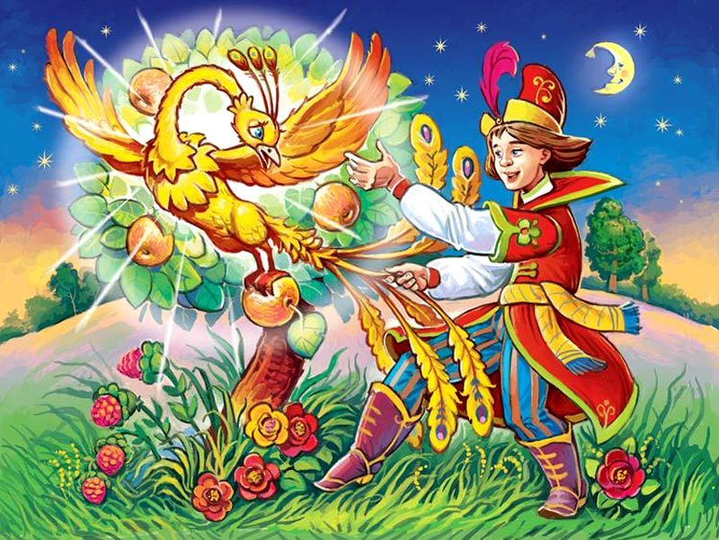
Цель:
Продолжать знакомство детей с народным творчеством. Учить детей в рисунке передавать характерные черты сказочной птицы. Развивать творчество, воображение.
Задачи:
Воспитывать у детей эмоциональное отношение к образу.
Закреплять у детей умение работать коллективно.
Продолжать знакомство с нетрадиционными техниками рисования .

Slide 3
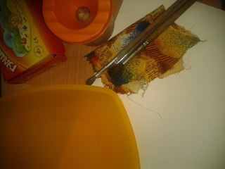
Материал и оборудование: мультимедийное оборудование, презентация, МР3 – запись с русской народной музыкой; демонстрационный материал, сюрпризы по окончании работы, принадлежности для рисовании:
альбомный лист,
карандаш,
лист А4,
акварель,
кисти,
вода,
схема рисования жар-птицы,
тряпочки,
палитра

Slide 4
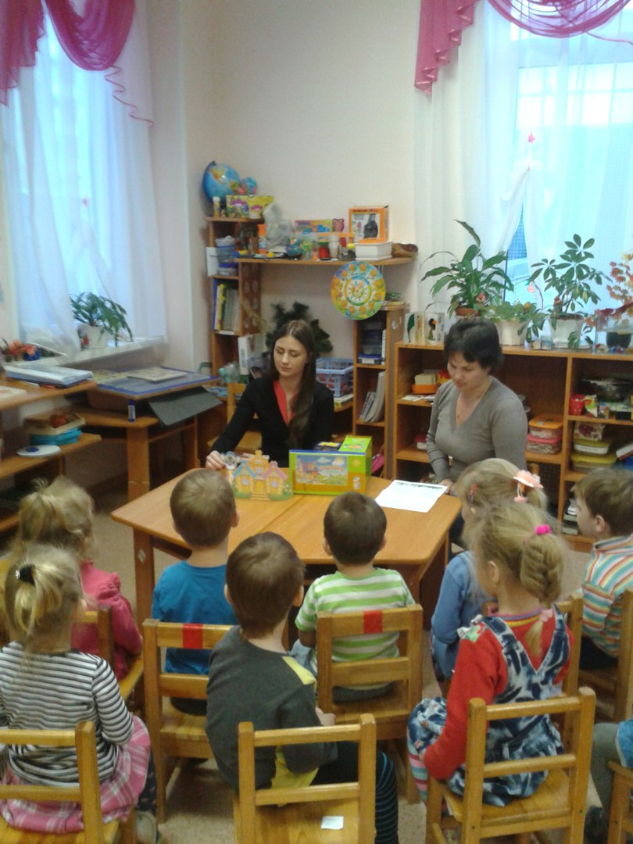
Методы и приемы:
игровая мотивация,
рассматривание иллюстраций
беседа, вопросы к детям
объяснение, показ способа действия
физминутка
практическая деятельность, индивидуально-дифференцированный подход
рефлексия: самооценка, анализ детей

Slide 5
Интеграция областей развития:
«Художественно-эстетическое развитие» :Формировать интерес к коллективной деятельности. При изображении перьев жар – птицы упражнять детей в использовании в рисовании приема цветового контраста.
«Речевое развитие» :Развивать связную речь.
«Социально-коммуникативное развитие»: Развивать навыки общения, чувство сопереживания. Развивать умение проявлять самостоятельность, творческий подход к работе. Воспитывать любовь к рисованию. Развивать эстетический вкус.
«Познавательное развитие»: Продолжать знакомство детей с народным творчеством
«Физическое развитие»: Развивать мелкую моторику рук, глазомер, цветовосприятие.
Коррекционная: Развивать мелкую моторику пальцев рук, цветовосприятие, глазодвигательные функции, самостоятельность

Slide 6
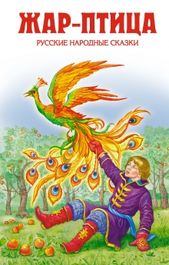
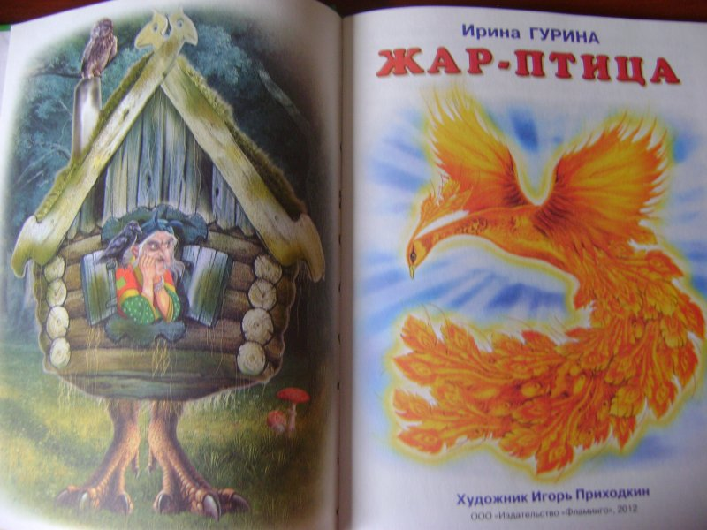
Предварительная работа:
1) Рассказ о сказочном образе
2) Рассматривание иллюстраций из сказок
3) Чтение, просмотр сказок с Жар птицей
Словарная работа: жар, греет, горит, сияет.

Slide 7
1.Организационный момент.
– Ребята, сегодня к нам на занятие придёт гостья. А кто, догадайтесь сами, послушав загадку.
Горит, словно солнышко,
Уронила пёрышко.
Иван пёрышко поднял,
Удивился и сказал:
«Неужели мне не снится!
Настоящая - (Жар-птица)»!
«… Вот полночною порой Свет разлился над горой, Будто полдни наступают: Жары-птицы налетают…»
П. Ершов «Конёк – горбунок»

Slide 8
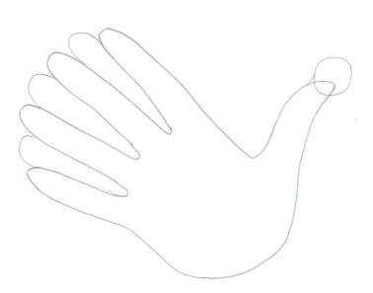
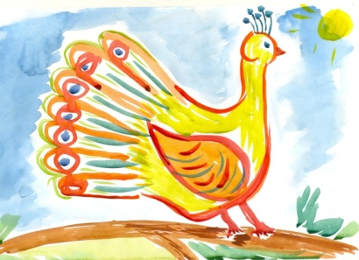
Звучит музыка. Дети «летают» по группе, как красивые птицы. Пригласить детей пройти для просмотра презентации (Дети входят помещение, украшенное воздушными шарами.
Воспитатель: с помощью чего мы можем нарисовать жар-птицу?..Ответы детей.
2.Просмотр слайдов презентации )
подготовленная презентация для детей)
слайд № 1.давайте изобразим жар–птицу сами
слайд №2.положи свою ладошку пальцем вверх .
большой палец – это шея птицы,
а пальчики – хвост.
слайд №3. нарисуй голову, а между пальчиками
добавь «пёрышки» хвоста.
слайд №4. а теперь возьми краски
и прояви свою фантазию

Slide 9
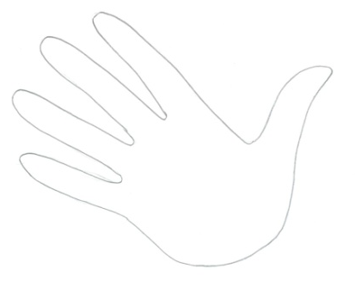
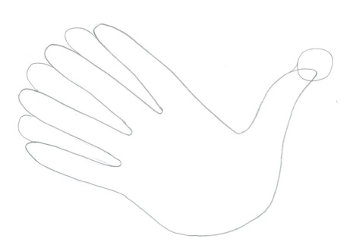
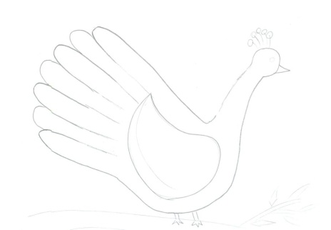
3. Рисование жар-птицы.(использование наглядных моделей, образца, схем)
Как вы будете рисовать жар- птицу? (ответы детей) Посмотрите на свою руку, на что или на кого она похожа? Большой палец - это шея птицы, указательный, средний, безымянный, мизинец - хвост птицы. Обведите пальчиком свою птицу. Простым карандашом я обвожу свою птицу. Но она получилась белая, невзрачная. Что нужно сделать, чтобы она стала волшебной? (Разукрасить) Каким приемом можно украсить голову? (Кончиком кисти - глаз; кисть плашмя --- перышки на голове, с помощью приманивания клювик). Ну а перышки вы можете раскрасить, как хотите, используя все цвета радуги. Возьмите правильно карандаш и приступайте к работе.

Slide 10
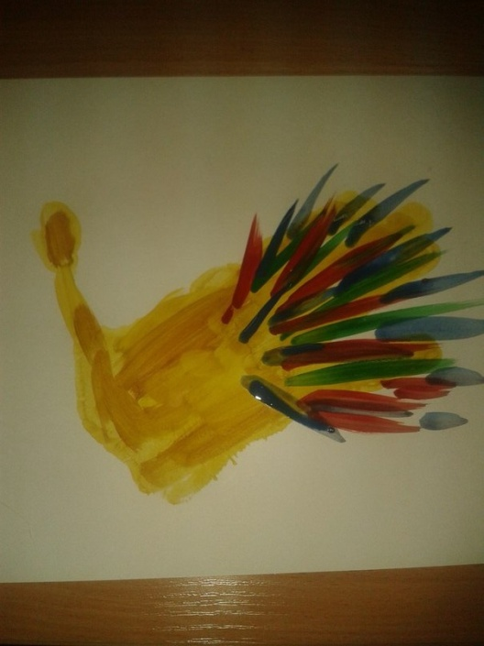
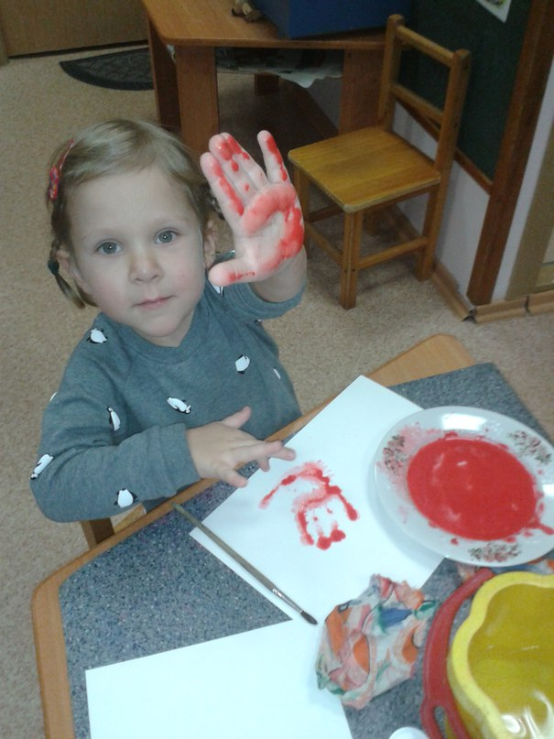
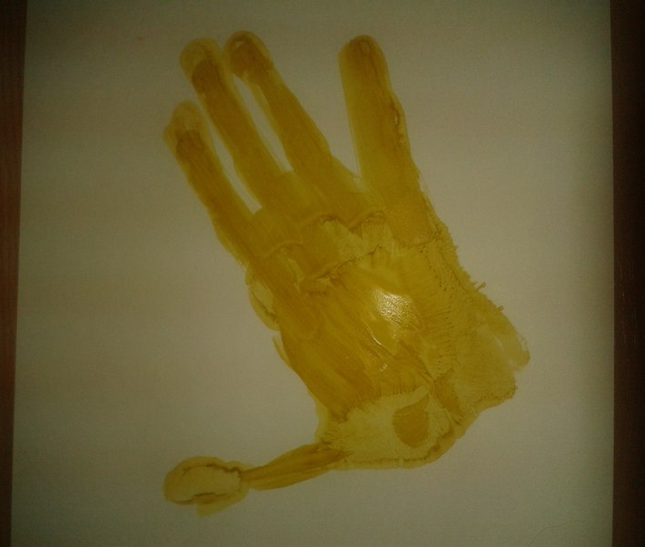
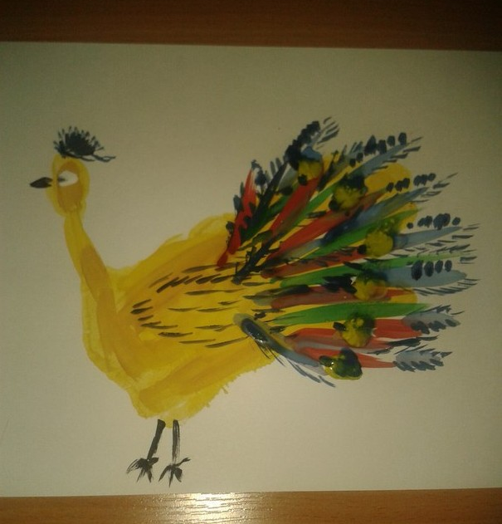
4.Звучит музыка. Дети выполняют задание.
Самостоятельная деятельность детей.
Звучит русская народная мелодия. В ходе работы педагог оказывает индивидуальную помощь детям, уточняя и корректируя их действия с помощью наводящих вопросов, обращает внимание на осанку детей.

Slide 11
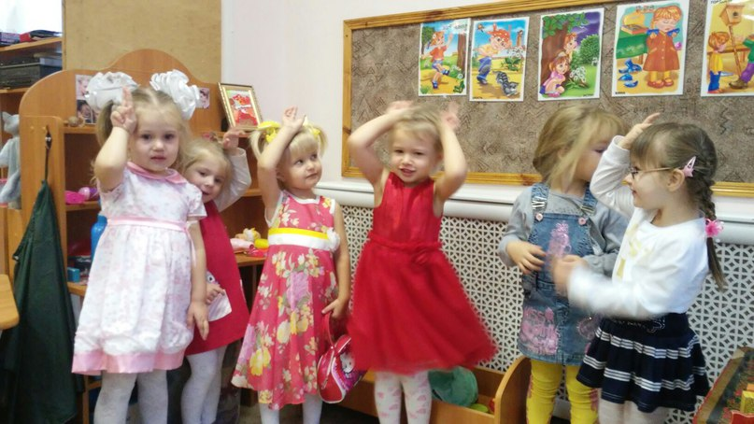
5.Физкультурная пауза во время рисования:
Рисовали, рисовали.
Наши пальчики устали.
(кисти рук вверх, вниз.)
Мы немножко отдохнем,
Снова кисточку возьмем
Вы, наверное, устали?
Ну, тогда все дружно встали.
Ручками похлопали,
Ножками потопали.
Покрутились, повертелись
И на место все уселись.
Глазки вместе закрываем,
Дружно до пяти считаем.
Открываем, поморгаем
И работать продолжаем.

Slide 12
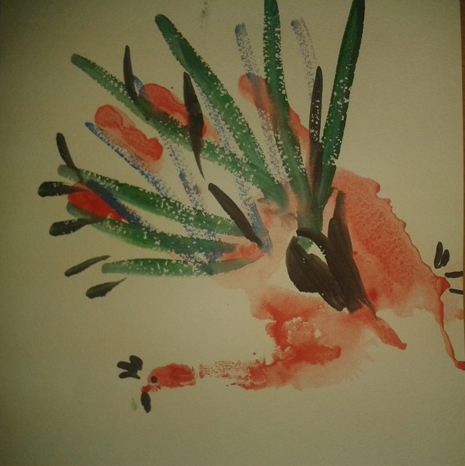
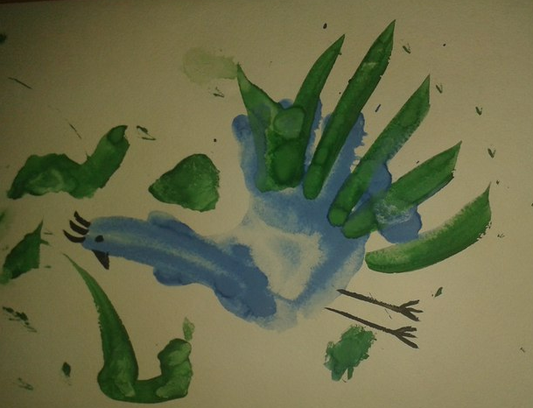
6. Завершение самостоятельной работы детей, помощь воспитателя.

Slide 13
7. Подведение итогов.
- Ребята, подойдите все ко мне. Оценим ваши работы –найдём самую красивую птичку; самую .... Почему вы так думаете? (Линии прямые, ровные, одинаковые..., оперенье яркое, разноцветное, жаром горит, греет, сияет.....)
- Вы сегодня на занятии очень усердно, старательно занимались. Молодцы! Жар-птица вам желает всего наилучшего, дальнейших успехов на занятиях. За ваше усердие она вам подарит небольшие сюрпризы.

